Slide 1
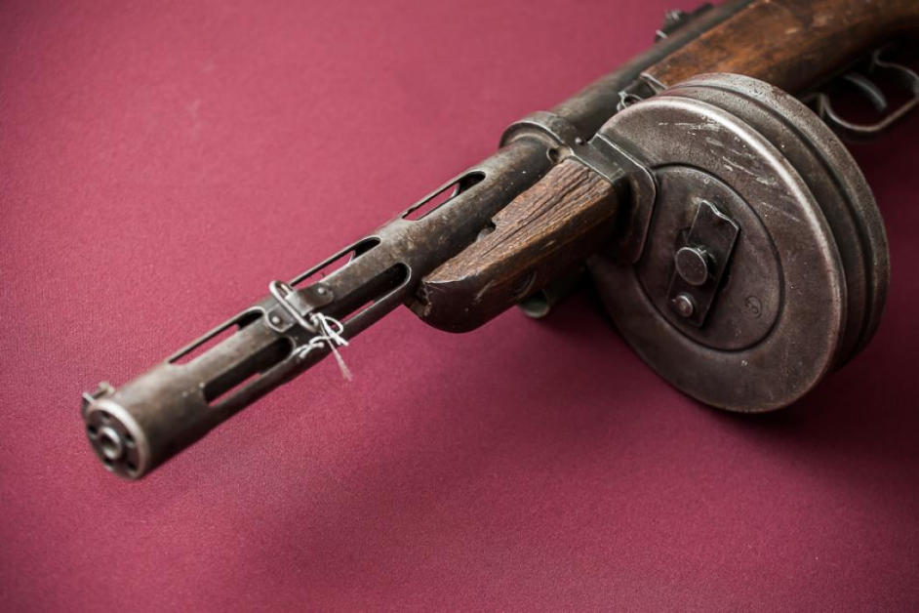
Техническое вооружение Красной Армиии.
Великая Отечественная война.

Slide 2
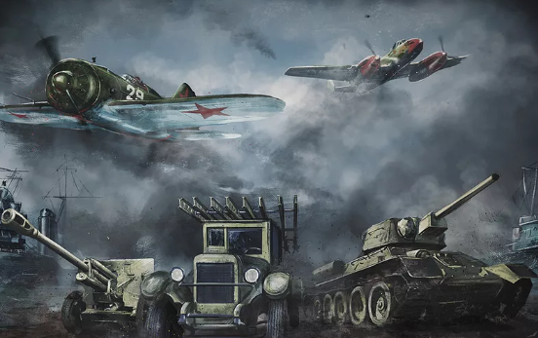
Великая Отечественная — во многом война техники.

Slide 3
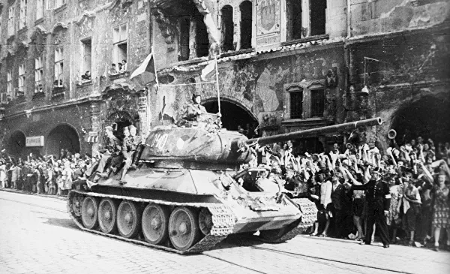
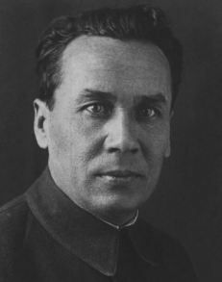
Конструктор: М.И. Кошкин.
У Красной Армии был лучший средний танк Второй Мировой войны - Т-34. Эта универсальная машина с конструированная талантливым конструктором М.И. Кошкиным, превосходила всех соперников по скорости, маневренности и проходимости. Вооружение на танках модернизировалось с повышением их мощности - в конце войны на "тридцатьчетверку" ставили пушки калибра 85 мм. Т-34 был основным танком Советской Армии до конца 1940-х годов, а в некоторых армиях мира эти машины в строю и по сей день.Произведено за годы войны: более 35 000 экземпляров

Slide 4
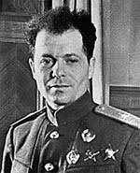
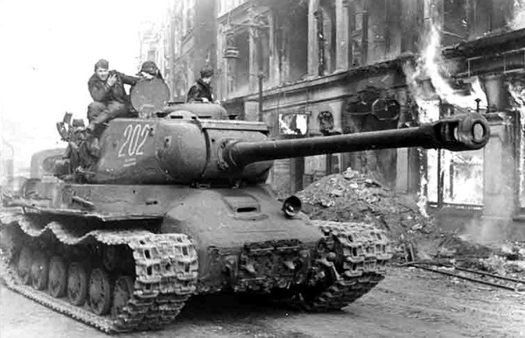
ИС-2 — пожалуй, самый известный тяжёлый танк Великой Отечественной войны. Они завоевали поля сражений в последние полтора года войны и стали отлично узнаваемым символом антиблицкрига. По грозной репутации с ИС-2 может соперничать, пожалуй, только его главный конкурент — немецкий "Тигр-I".
До конца войны советская промышленность выпустила 3385 штук ИС-2, что сделало эту машину самым массовым тяжелым танком прорыва Второй мировой войны. Для сравнения: «Тигров» Германия успела построить всего 1347 штук, а «Королевских тигров» и того меньше – 489 единиц.
Жозе́ф Я́ковлевич Ко́тин — советский конструктор танков и тракторов.

Slide 5
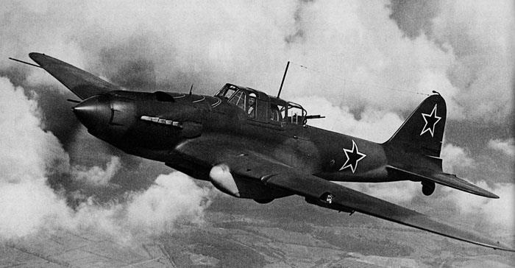
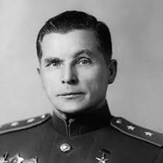
Штурмовик Ил-2 был создан под руководством знаменитого советского авиаконструктора Сергея Владимировича Ильюшина и стал самым массовым самолетом в истории боевой авиации (всего выпущено более 36 тыс. штурмовиков). За огневую мощь и невероятную бронестойкость немцы называли его «бетонным самолетом» и «мясорубкой». А наши летчики и конструкторы – «летающим танком».
Авиаконструктор Сергей Владимирович Ильюшин

Slide 6
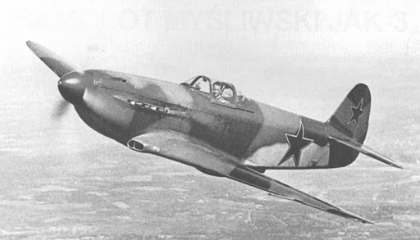
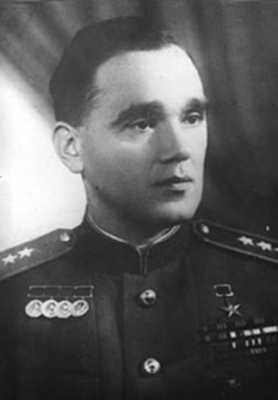
Як-3 – это советский поршневой истребитель периода Второй мировой войны, созданный конструкторами ОКБ Яковлева. Этот самолет стал дальнейшим развитием истребителя Як-1, принятого на вооружение незадолго до начала войны. Як-3 – один из самых массовых советских истребителей.
Летчики любили эту машину. Як-3 обладал отличными летно-техническими характеристиками, был прост в управлении (впрочем, как и другие самолеты Яковлева), имел мощное вооружение. На Як-3 летали многие прославленные советские асы, этим истребителем пользовались летчики из полка «Нормандия-Неман».
Авиаконструктор
Яковлев Александр Сергеевич

Slide 7
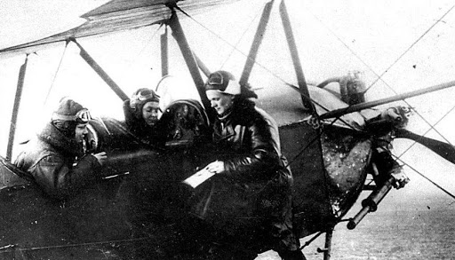
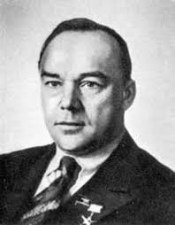
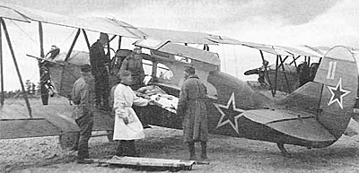
В годы Великой Отечественной войны У-2 (ПО-2) использовался в качестве ночного бомбардировщика, как самолет связи и разведки, а также как санитарный самолет. Маломощные и невысокие технологические показатели У-2(ПО-2), по сравнению с возможностями техники времен Второй мировой, оказались весьма кстати: самолет на малой скорости и высоте мог подойти к позициям противника незамеченным.
Самолет По -2
Юных (большинству девушек было от 17 до 22 лет) хрупких созданий из 46-го женского авиаполка, прилетавших в расположение противника на лёгкомоторных фанерных самолётиках, фашисты по-настоящему ненавидели и боялись. Недаром советских лётчиц они прозвали «ночными ведьмами». Существует документально запротоколированный факт, как один пленный немецкий офицер на допросе жаловался, что «руссфанер» не дают им покоя по ночам, что из-за этих «ночных ведьм» они никак не могут выспаться. Советские же солдаты и офицеры не уставали восхищаться своими героическими «ласточками», которые творили такие чудеса на лёгких ночных бомбардировщиках У-2 (ПО-2) широко известными в народе под названием «небесный тихоход».
Никола́й Никола́евич Полика́рпов — русский и советский авиаконструктор

Slide 8
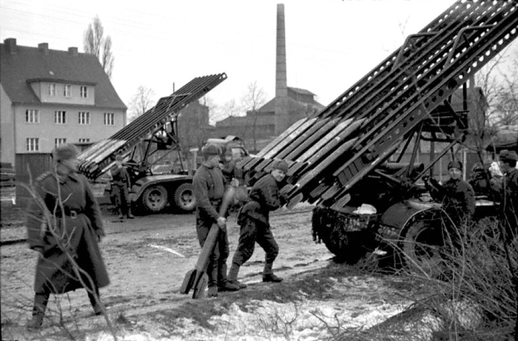
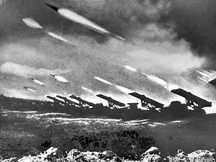
Один из самых известных и популярных символов оружия победы Советского Союза в Великой Отечественной войне — реактивные системы залпового огня БМ-8 и БМ-13, получившие в народе ласковое прозвище «Катюша».
Работу по созданию артиллерийских ракетных снарядов в Российской империи в конце XIX века начал Николай Тихомиров.
После смерти Николая Тихомирова в 1930 г. разработку ракетного оружия в СССР возглавляли Борис Петропавловский, Владимир Артемьев, Георгий Лангемак (расстрелян в 1938 г.), Борис Слонимер, Иван Клейменов (расстрелян в 1938 г.), Иван Гвай и др.

Slide 9
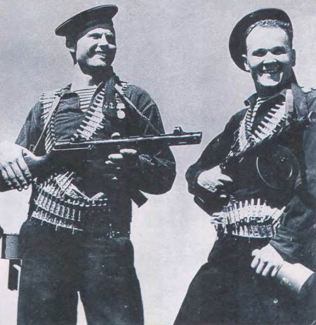
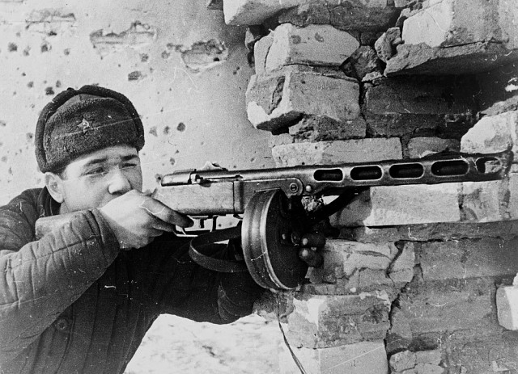
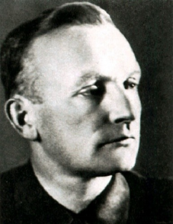
ППШ ("Папаша" )— ЛЕГЕНДАРНОЕ ОРУЖИЕ ВЕЛИКОЙ ОТЕЧЕСТВЕННОЙ ВОЙНЫ. Самый массовый пистолет-пулемет Красной армии в годы ВОВ - за годы войны было выпущено около 6 миллионов экземпляров ППШ . Главное достижение Георгия Семеновича Шпагина заключалось в том, что ему удалось в сжатые сроки создать высоконадежное, неприхотливое и, главное, эффективное в бою стрелковое оружие.
Конструктор Шпагин Георгий Семенович

Slide 10
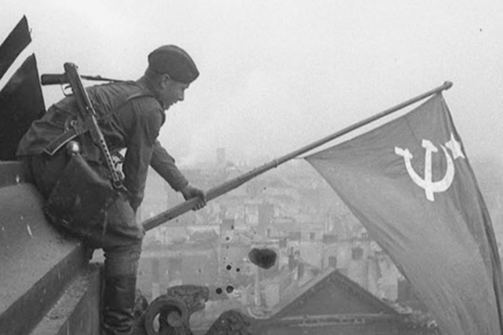
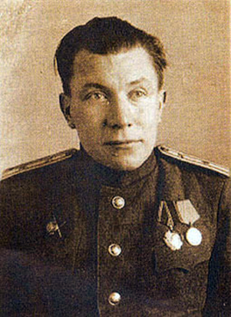
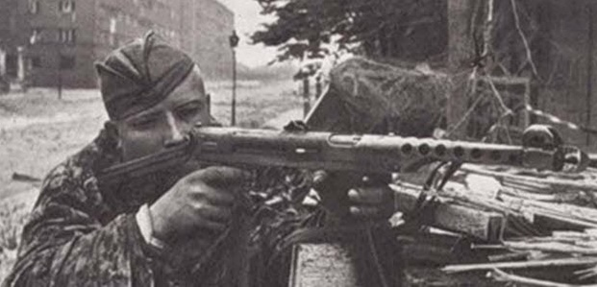
ППС-43 является «оружием Победы», так как появился в годы Великой Отечественной и использовался в ходе сражений. Пистолет-пулемет разработан под патрон калибра 7,62 мм. Конструктор Алексей Судаев разработал систему в 1942 году. Эксперты часто номинируют оружие на звание лучшего пистолета-пулемета Второй мировой.
Автомат Судаева был устойчив к загрязнениям, надежн, обладал кучностью боя. Очень привлекательной оказалась простота производства пистолета-пулемета, минимальная материалоемкость.
Конструктор Алексей Иванович Судаев

Slide 11
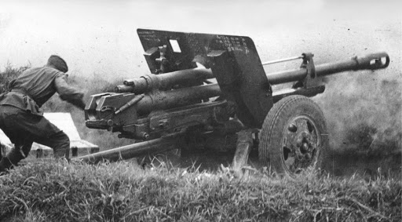
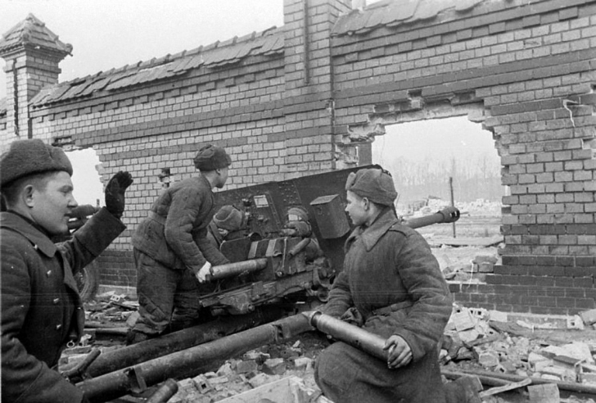
Противотанковая буксируемая пушка ЗИС-3 - самое массовое артиллерийское орудие, выпускавшееся в годы Великой Отечественной войны. Признается специалистами одним из лучших орудий времен Второй мировой войны.
Спектр задач ЗИС-3 был весьма обширен. Пушка предназначалась для уничтожения пехоты противника, его пулеметов и артиллерии, танков и бронемашин, разрушения долговременных огневых точек врага. По всем этим целям орудие стреляло разнообразным ассортиментом пушечных снарядов – от осколочно-фугасных гранат, пробивавших 75-сантиметровую кирпичную стену, до кумулятивных снарядов, прожигавших броню немецких танков толщиной до 90 миллиметров.
Орудие ЗИС-3 получило от артиллеристов разнообразные прозвища. Одни ласково называли пушку за надежность и простоту женским именем "Зося", другие – за скорострельность и отличные боевые характеристики — величали ее "Залп имени Сталина".

Slide 12
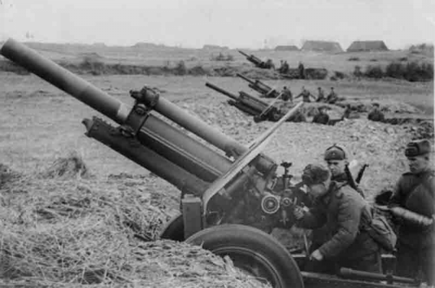
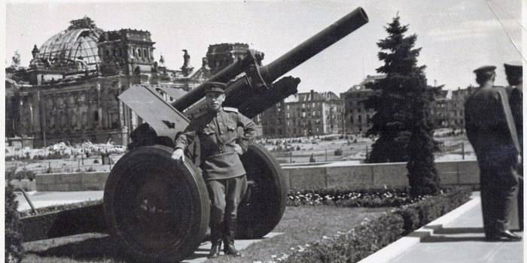
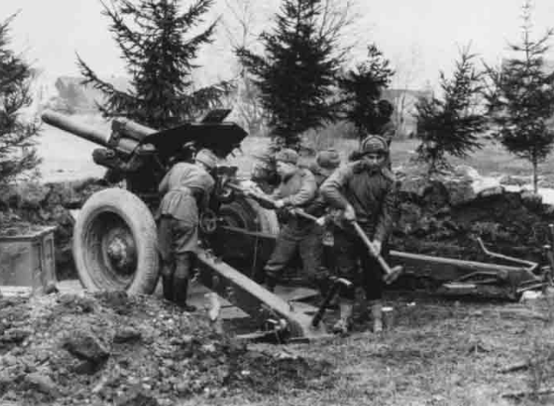
Итак, речь сегодня пойдет о 122-мм гаубице О гаубице, которую многие специалисты артиллерии называют эпохой. А зарубежные эксперты — самым распространенным орудием в истории артиллерии (около 20 тысяч единиц). Системе, где самым органическим образом соединились старые, испытанные многолетней эксплуатацией других орудий, решения, и новые, ранее неизвестные. Приняв участие практически во всех войнах, начиная со Второй мировой, М-30 доказала свою надежность и неприхотливость, удостоившись высочайшей оценки маршала артиллерии Г. Ф. Одинцова: «Лучше ее уже ничего не может быть».
Гаубица 122-мм

Slide 13
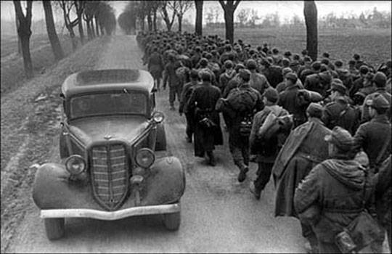
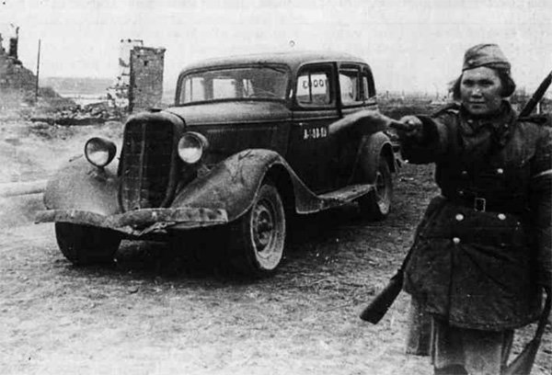
Такси, пикап, штабной автомобиль, журналистская машина, «вездеход для маршалов», артиллерийский тягач-внедорожник, бронеавтомобиль — в каких только обличиях не представала легендарная «эмка»! Она по праву стала первым массовым легковым автомобилем Советского Союза: общий объем выпуска всех модификаций этой машины составил почти 80 000 экземпляров. И подавляющее большинство из них так или иначе приняли участие в Великой Отечественной войне — а многие не вернулись с нее.
Штабной автомобиль М-1

Slide 14
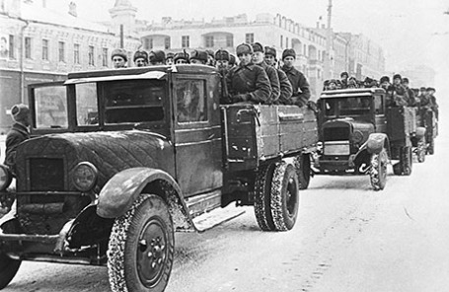
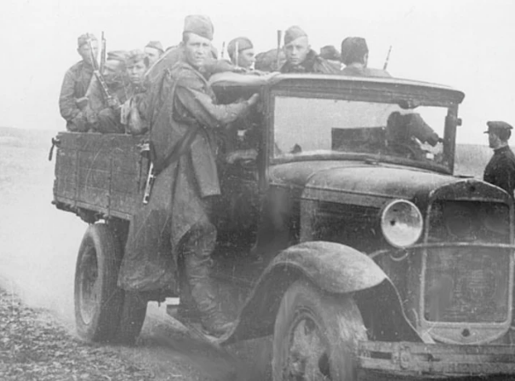
ГАЗ-АА -легендарная полуторка
Более 300 тысяч полуторок вместе с нашей армией прошли всю войну, отступая, а затем и наступая, возили раненых, были связными и аэродромными машинами. Работали день и ночь в степях Украины и горах Кавказа, в Заполярье, а затем и в Европе. Но самое главное – они перевезли в годы блокады Ленинграда сотни тысяч тонн военных грузов и продовольствия по льду Ладожского озера, по Дороге жизни. Полуторка проявляла фантастическую живучесть и ремонтопригодность и отвечала требованиям военного времени. Шоферы, рассказывая о войне, часто упоминают, что там, где немецкие или французские трофейные грузовики увязали, не в силах были справиться с разбитыми фронтовыми дорогами, наш ГАЗ-АА бодро проползал, показывая боевой характер.

Slide 15
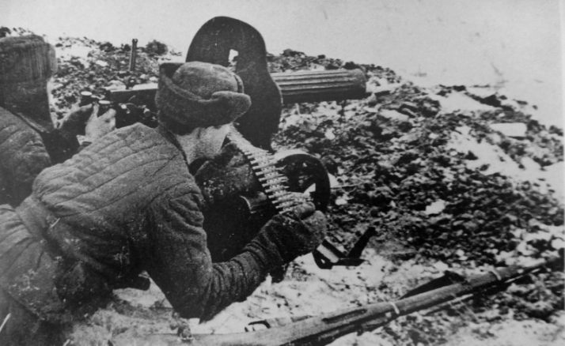
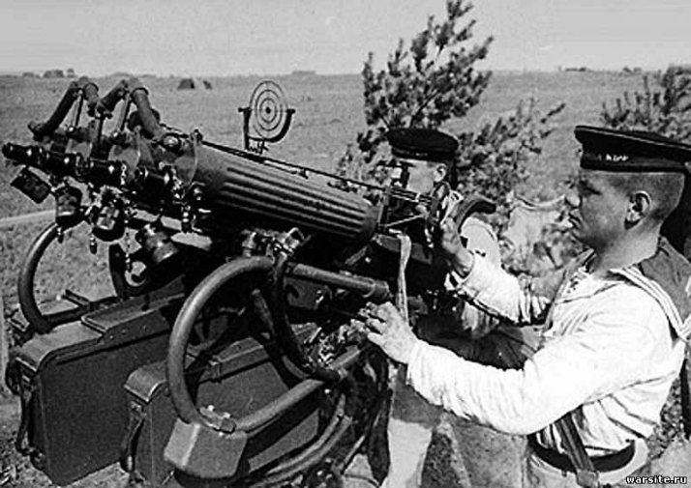
Пулемёт "Максим" навсегда вошёл в отечественную историю как грозное оружие Первой мировой, Гражданской и Второй мировой войн.В умелых руках станковый "Максим" был очень эффективным оружием. Пулеметы могли быть укомплектованы оптическими прицелами, а в расчет входил наблюдатель-дальномерщик с дальномером.
Был и счетверённый зенитный вариант пулемёта. Эта ЗПУ широко применялась в качестве стационарной, самоходной, корабельной, устанавливалась в кузовах автомашин, бронепоездах, железнодорожных платформах, на крышах зданий.
Пулемёт "Максим"

Slide 16
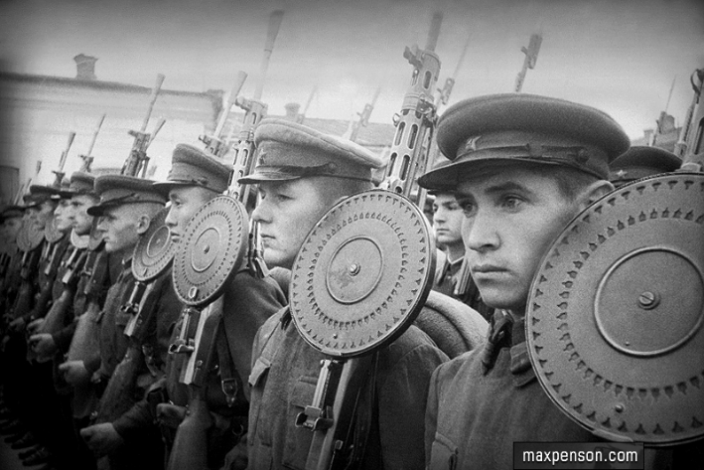
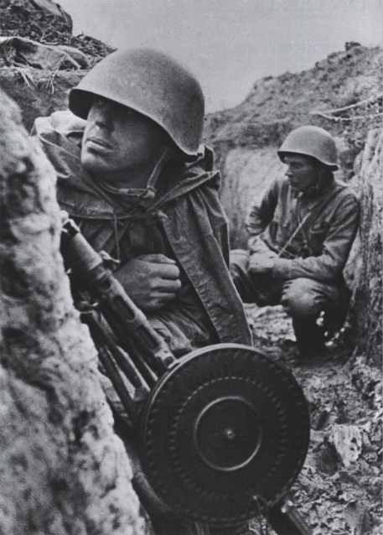
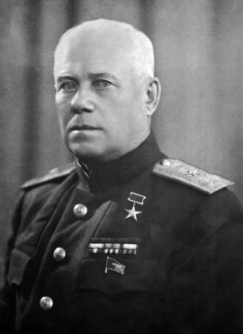
Пулемёт Дегтярева массово использовался в качестве основного оружия огневой поддержки пехоты звена «взвод — рота» вплоть до конца Великой Отечественной войны.
На базе пулемета Дегтярева было создано несколько модификаций, которыми оснащались танки самолеты, боевые катера и т.д.
Советский конструктор
Василий Алексеевич Дегтярев,

Slide 17
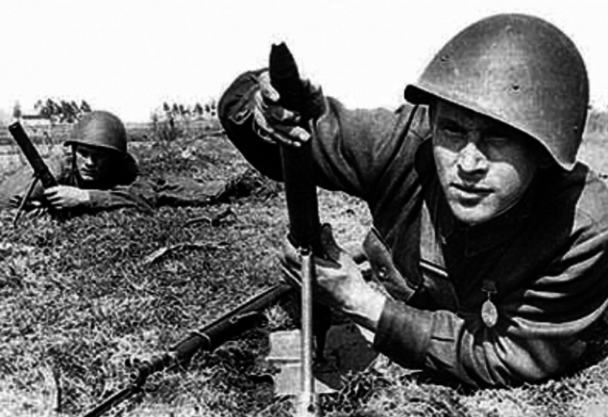
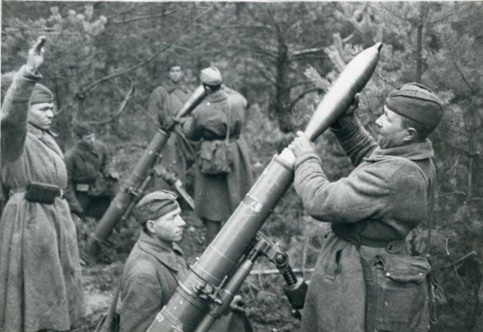
Некоторые лучшие минометчики РККА:
Расчет 120мм миномета обр.1938 (шесть братьев Шумовых) уничтожил 29 ДЗОТ и 400 гитлеровцев.
Сочетание удачи и мастества: сержант Калинин Петр Петрович, командир отделения 2-й минометной роты 41-го СП 84-й СД, 2-го октября 1942 года третьим прицельным выстрелом из 82-мм миномета сбил самолет Фокке-Вульф.
Сущесвовали различные виды минометов- легкие, средние и тяжелые. Относительно лёгкие миномёты были предназначенны в основном для поражения живой силы,более тяжелые миномёты были способны разрушать долговременные огневые точки и укрытия. Бои показали, что мощный 120-мм миномет является не только “оружием ближнего боя”, но и ценным огневым средством пехоты, особенно при нехватке артиллерии. Полковые миномёты не только уничтожали живую силу врага и разрушали его укрепления, но и неоднократно участвовали в отражении танковых атак.

Slide 18
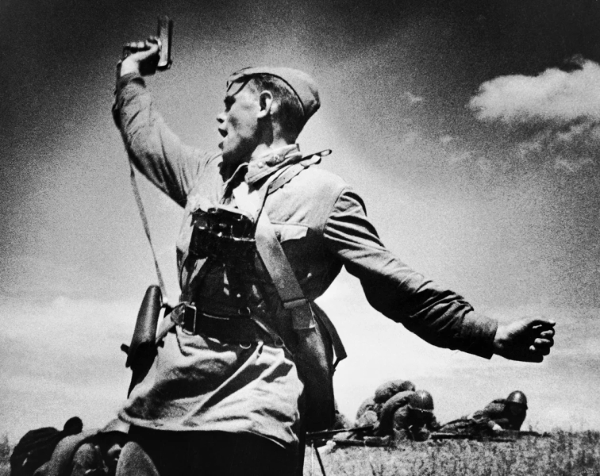
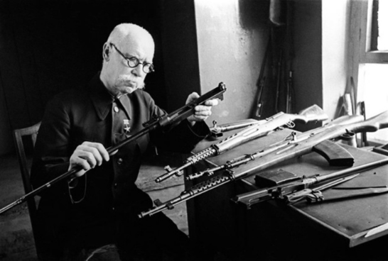
Пистолет ТТ
«Тула-Токарев» оказался чрезвычайной удачной моделью, которая входит в число лучших пистолетов Второй мировой войны.
Пистолетами ТТ были вооружены сотрудники СМЕРШ и других советских спецслужб, танкисты, летчики, командиры подразделений. В условиях боях «Тула-Токарев» давал минимальное количество отказов, что зачастую оказывалось решающим обстоятельством.
Федор Васильевич Токарев, советский конструктор стрелкового оружия

Slide 19
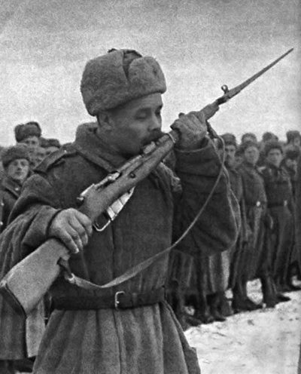
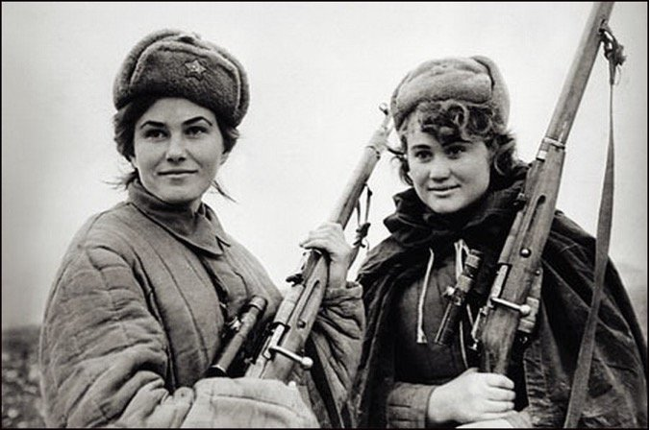
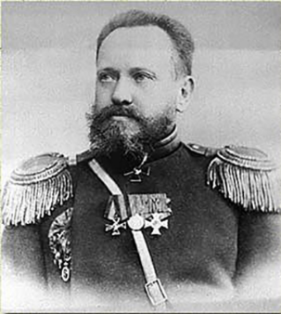
Винтовка системы Сергея Ивановича Мосина или «трёхлинейка», принятая на вооружение ещё в 1891 году, стала самым массовым стрелковым оружием Великой Отечественной войны. В США это легендарное оружие до сих пор называют не иначе как «русской винтовкой». Исполь зовалась еще как снайперская винтовка.
Сергей Иванович Мосин:
создатель легендарной трехлинейки

Slide 20
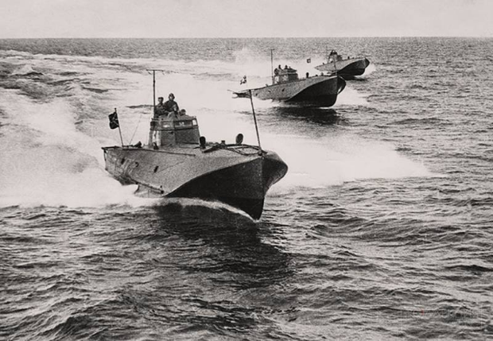
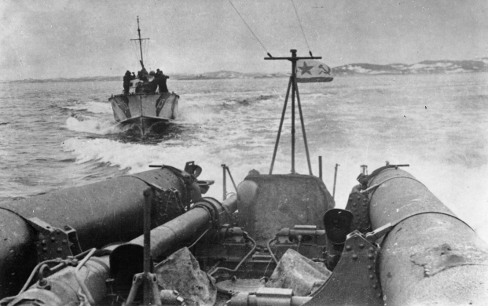
К началу Великой Отечественной войны СССР имел 269 торпедных катеров типа Ш-4, Г-5 и Д-3. Затем, уже в ходе войны отечественной промышленностью было построено ещё не менее 154 торпедных катеров, в том числе 76 катеров типа Г-5, 47 катеров типа Д-3 второй серии, 31 катер типа «Комсомолец» проекта 123бис. Кроме того, 166 (по другим данным даже 205)
Кроме своей основной задачи по поиску и атакам кораблей на коммуникациях противника, торпедным катерам во время войны пришлось выполнять дополнительные боевые задачи. Такие, как, например, разведка и дозор, высадка и эвакуация разведывательно-диверсионных групп, охрана прибрежных конвоев, минные постановки, борьба с подводными лодками в прибрежных водах и многое-многое другое.

Slide 21
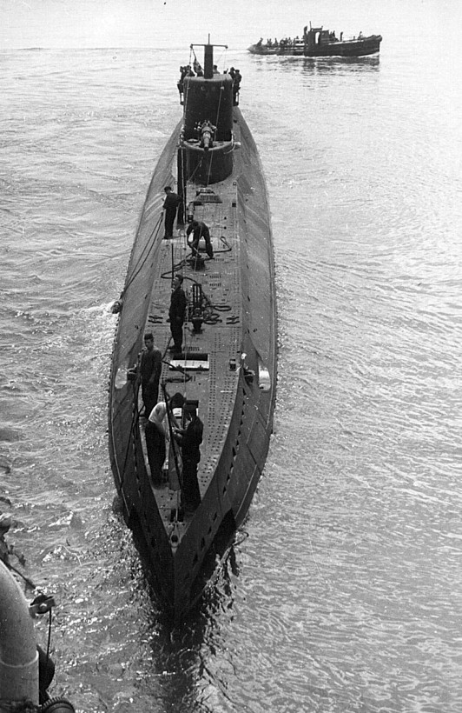
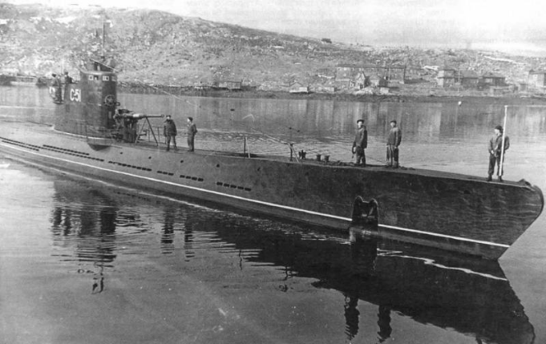
Специалисты считают подводные лодки типа «С», они же «Средние», они же «Сталинец» (общее название для лодок построенных серий) – лучшими советскими субмаринами Великой Отечественной войны.
За годы Великой Отечественной войны «Эски» потопили 27 кораблей противника и повредили еще 8. Итого – 2,7 транспорта и боевых корабля на одну погибшую в боях лодку. Это один из лучших результатов, который достигли наши подводники.

Slide 22
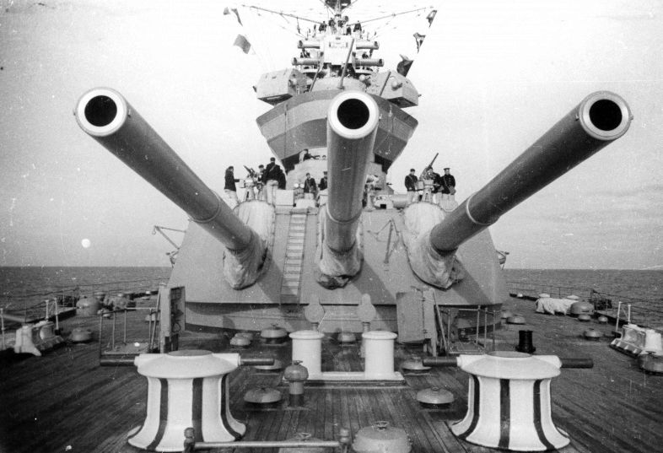
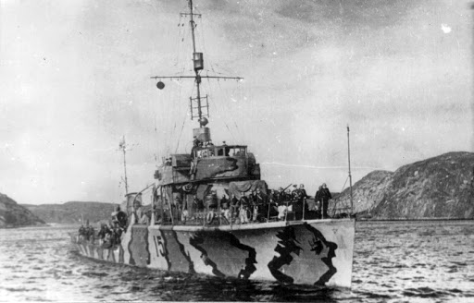
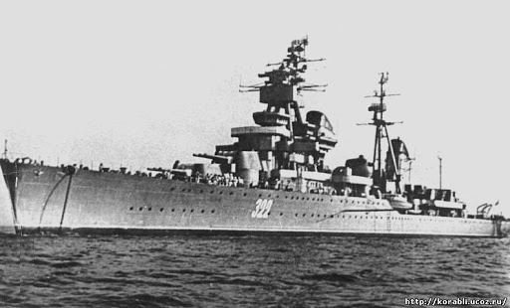
К началу Великой Отечественной войны корабельный состав ВМФ СССР насчитывал 3 линейных корабля, 7 крейсеров, 59 лидеров и эскадренных миноносцев, 218 подводных лодок, 269 торпедных катеров, 22 сторожевых корабля, 88 тральщиков, 77 охотников за подводными лодками и ряд других кораблей и катеров, а также вспомогательных судов.

Slide 23
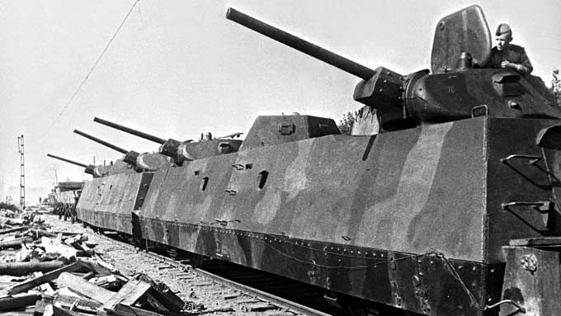
Основной, а порой и единственной, задачей бронепоездов в ходе всей войны была поддержка подразделений, действовавших вблизи от железнодорожных путей. Также иногда бронепоезда помогали брать станции или даже вести контрбатарейную борьбу. Порой бронепоезда становились и средством перевозки десанта, но подобные задачи ставились не так уж часто.
Самые известные бропоезда : «За Сталина», «Железняков», «Илья Муромец», «Козьма Минин»

Slide 24
Конечно, здесь представлены только некоторые виды вооружения нашей армии, ведь если попытаться рассказать про всё оружие приближавшее нашу Победу, получилась бы большая книга.
Составила: Семенюк С.П.

